Slide 1
PROPUESTA DE CONSULTORÍA
Sistema unificado de gestión de líneas, estaciones, flota y recaudación del Transmetro de Guatemala
Resumen ejecutivo de la propuesta de consultoría
William Alejandro Morales Mendez · Facultad de Ingeniería en Sistemas, Universidad de Guatemala · 23 de octubre de 2026

Slide 2
El problema
Las municipalidades llevan el Transmetro a toda la capital y a los municipios aledaños.
Cada línea, estación, acceso, bus, piloto y guardia se controla hoy por separado y sin reglas automáticas.
Resultado: líneas sin buses suficientes, accesos sin vigilancia y estaciones saturadas sin aviso.
18
35
71
condiciones del caso
estaciones
buses
Transmetro de Guatemala · Propuesta de consultoría · William Alejandro Morales Mendez
2 / 11

Slide 3
Qué se entrega
Propuesta económica
Análisis y factibilidad
Modelo de datos
Inversión Q 700,500, VPN y TIR a cinco años
Requerimientos, antecedentes, deficiencias y cinco estudios
27 tablas en PostgreSQL con script SQL completo
UML completo
Aplicación web
Pruebas y aceptación
Casos de uso, componentes, secuencia, actividades, clases y objetos
Catálogo, operación de estación y 17 reportes con su consulta
36 pruebas automáticas, métricas y criterios de aceptación
Transmetro de Guatemala · Propuesta de consultoría · William Alejandro Morales Mendez
3 / 11

Slide 4
Las reglas viven en la base de datos
Regla del caso | Cómo se cumple | Prueba
Línea con entre N y 2N buses | Validación al confirmar el cambio | T01 a T04
Todo acceso con un guardia | Rechaza retirar al último guardia | T11, T12
Bus siempre con parqueo | Obligatorio, con historial de cambios | T06, T07
Alerta al 150 % de un bus | Disparador que crea la alerta | T17 a T19
Menos de 25 %: espera 5 min | Disparador calcula la espera | T20, T21
Saldo de tarjeta confiable | Recarga y cobro con validación | T25 a T28
Transmetro de Guatemala · Propuesta de consultoría · William Alejandro Morales Mendez
4 / 11

Slide 5
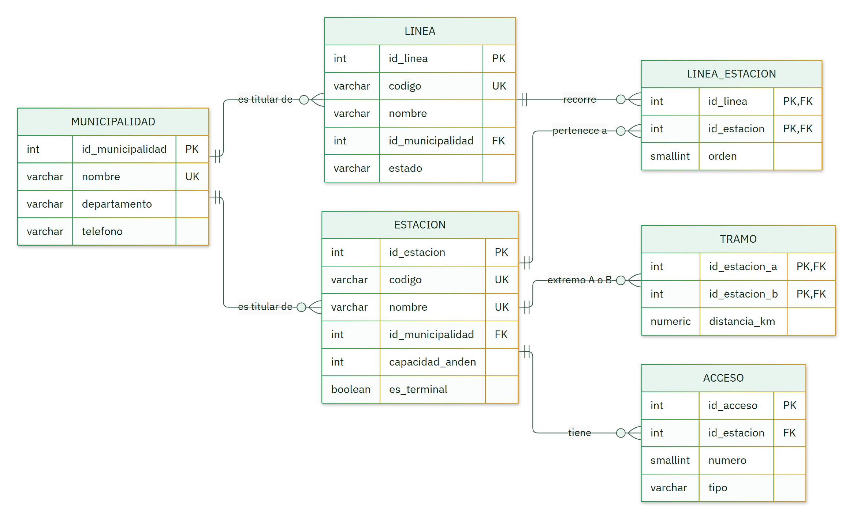
Modelo de datos
27 tablas, 14 vistas, 21 disparadores
36 llaves foráneas y 48 restricciones
Una estación puede estar en varias líneas
Distancias entre estaciones y por línea (L12: 18.40 km)
Transmetro de Guatemala · Propuesta de consultoría · William Alejandro Morales Mendez
5 / 11

Slide 6
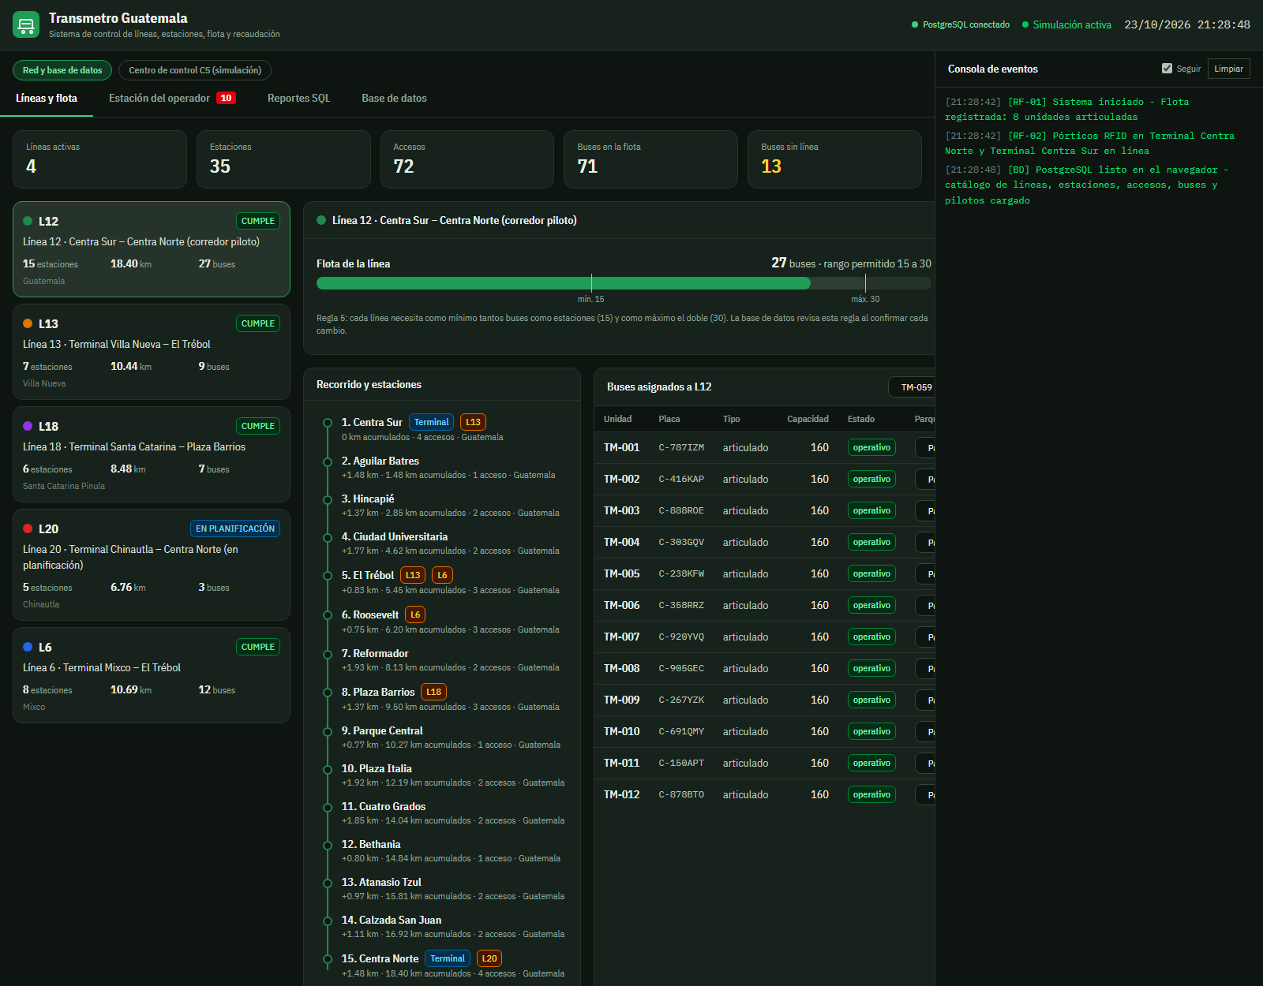
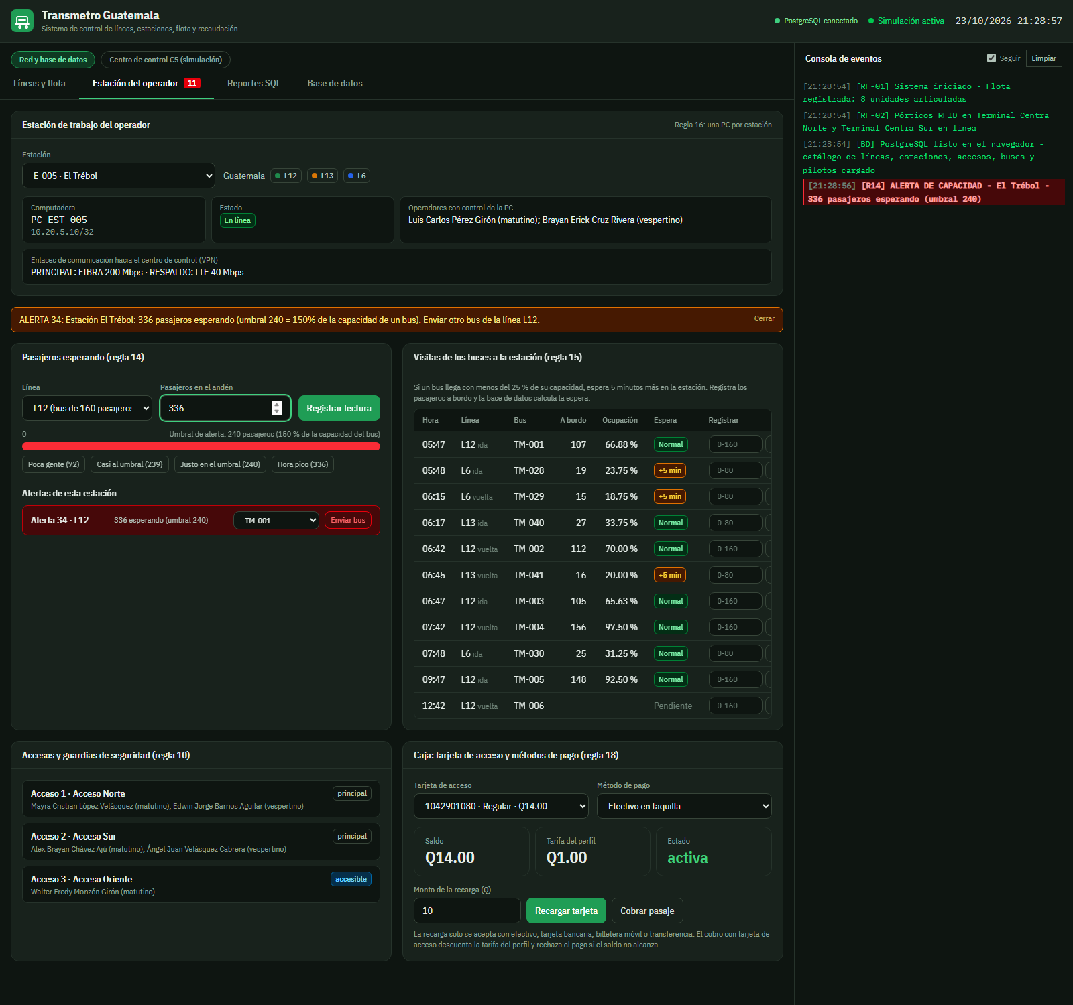
Aplicación web funcional
Catálogo de líneas y flota, y operación de estación con alertas de capacidad
Transmetro de Guatemala · Propuesta de consultoría · William Alejandro Morales Mendez
6 / 11

Slide 7
Resultados verificados
Probado en PostgreSQL 16 y 17
Pendiente: dividir 5 componentes de interfaz con complejidad mayor a 10
36 / 36
17
2.2
0
pruebas de reglas superadas
reportes con su SQL
complejidad media (límite 10)
vulnerabilidades conocidas
Transmetro de Guatemala · Propuesta de consultoría · William Alejandro Morales Mendez
7 / 11

Slide 8
Propuesta económica
Q 700,500
Q 120,000
inversión inicial
gasto anual
Q 73,921.67
13.94 %
VPN a 5 años (10 %)
TIR
Recuperación en 3 años y 6 meses. Si los ahorros bajan 10 %, el VPN se vuelve negativo: medir en el piloto antes de ampliar.
Transmetro de Guatemala · Propuesta de consultoría · William Alejandro Morales Mendez
8 / 11

Slide 9
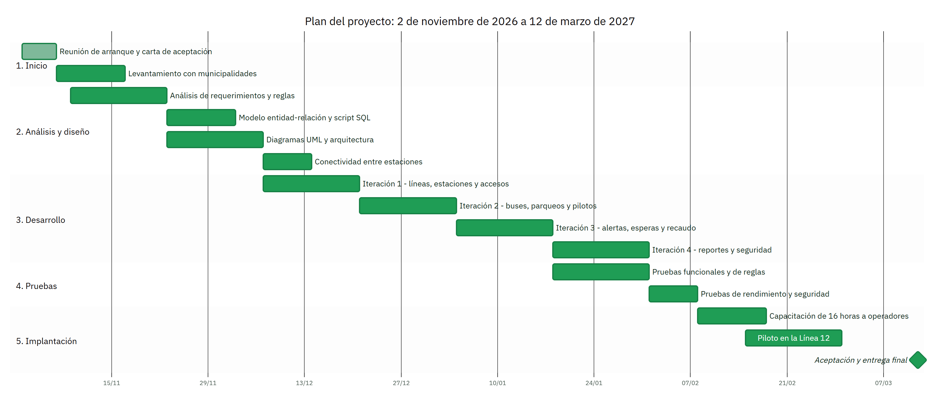
Plan y metodología
Scrum adaptado, iteraciones de 2 semanas
19 semanas: 2 de noviembre de 2026 a 12 de marzo de 2027
Piloto en la Línea 12 y capacitación de 16 horas
Transmetro de Guatemala · Propuesta de consultoría · William Alejandro Morales Mendez
9 / 11

Slide 10
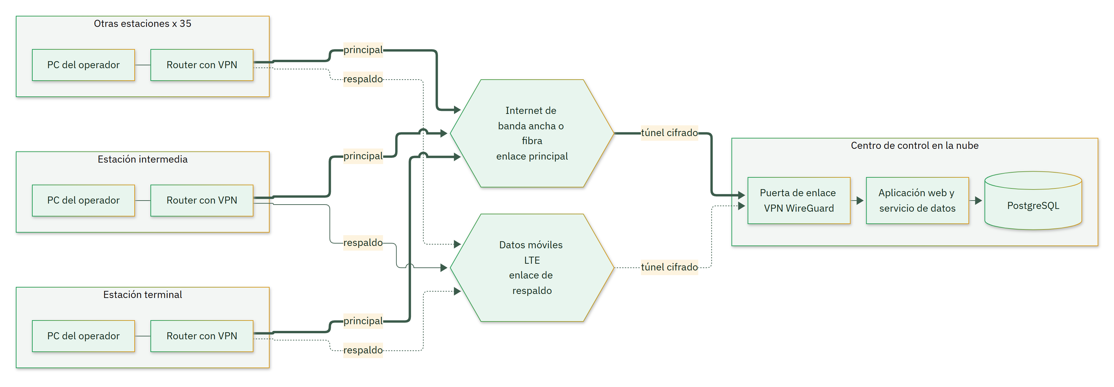
Conectividad y seguridad
VPN WireGuard: banda ancha principal y LTE de respaldo
Roles de base de datos con privilegios mínimos
DPI enmascarado y bitácora inalterable
Pendiente: autenticación con doble factor
Transmetro de Guatemala · Propuesta de consultoría · William Alejandro Morales Mendez
10 / 11

Slide 11
Próximos pasos
Validar con cada municipalidad las interpretaciones de las reglas 14 y 15.
Cargar datos reales y pasar a PostgreSQL gestionado en la nube.
Financiar PC y enlaces de estaciones como infraestructura ordinaria.
Medir los ahorros reales en el piloto de la Línea 12.
Repositorio: https://github.com/william700morales-cloud/transmetro-sistema
Aplicación web:
https://william700morales-cloud.github.io/transmetro-sistema/
Transmetro de Guatemala · Propuesta de consultoría · William Alejandro Morales Mendez
11 / 11

